Slide 1
ОСОБЕННОСТИ ЗАПОЛНЕНИЯ ФОРМ № П-2 «СВЕДЕНИЯ ОБ ИНВЕСТИЦИЯХ В НЕФИНАНСОВЫЕ АКТИВЫ»
2024 год

Slide 2
ФОРМА № П-2 (КВАРТАЛЬНАЯ) «СВЕДЕНИЯ ОБ ИНВЕСТИЦИЯХ
В НЕФИНАНСОВЫЕ АКТИВЫ»
общие положения
Бланк формы
Предоставляют
Предоставление
Утвержден приказом Росстата
от 31.07.2023 № 359
(с изменениями от:
- 28.12.2023 № 703;
- 11.01.2024 № 3).
Срок предоставления –
с 1-го по 20-е число месяца, следующего за отчетным периодом;
за январь-декабрь – с 1-го рабочего дня января по 8 февраля года, следующего за отчетным.
Юридические лица, осуществляющие все виды экономической деятельности, (кроме субъектов малого предпринимательства).
В случае отсутствия наблюдаемого явления респондент должен направить подписанный
в установленном порядке отчет
по форме, незаполненный значениями показателей («пустой» отчет по форме).

Slide 3
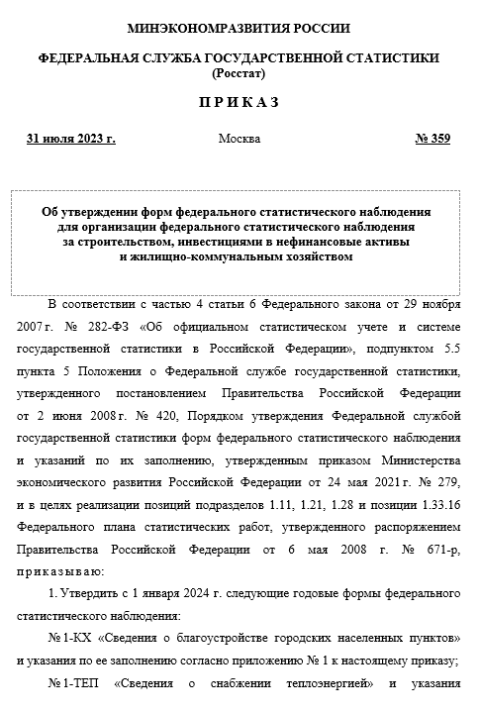
ФОРМА № П-2 (КВАРТАЛЬНАЯ) «СВЕДЕНИЯ
ОБ ИНВЕСТИЦИЯХ В НЕФИНАНСОВЫЕ АКТИВЫ»
изменения в бланке формы на 2024 год
В разделе 1 из строки 09 «Объекты интеллектуальной собственности» введена строка 14 «Права пользования нематериальными активами»:
Приказ Росстата от 31.07.2023 № 359
(с изм. от 28.12.2023 №703
от 11.01.2024 № 3)
По данной строке отражаются вложения в права пользования нематериальными активами (научно-исследовательскими разработками, опытно-конструкторскими и технологическими разработками, программным обеспечением и базами данных, иными, а также вложения в права пользования нематериальными активами).

Slide 4
ФОРМА № П-2 (КВАРТАЛЬНАЯ) «СВЕДЕНИЯ ОБ ИНВЕСТИЦИЯХ В НЕФИНАНСОВЫЕ АКТИВЫ»
нормативные документы*, используемые при заполнении формы
ФЗ от 29.11.2007 N 282-ФЗ «Об официальном статистическом учете и системе государственной статистики в Российской Федерации».
ФЗ от 30 декабря 2004 г. № 214-ФЗ «Об участии в долевом строительстве многоквартирных домов и иных объектов недвижимости и о внесении изменений в некоторые законодательные акты РФ».
Для определения лимитов стоимости предметов для принятия к бухгалтерскому учету в составе основных средств определяется руководителем:
кредитной организации в соответствии с Положением о Плане счетов бухгалтерского учета для кредитных организаций и порядке его применения, утвержденных положением Банка России от 24 ноября 2022 г. № 809-П;
организации в соответствии с приказом Министерства финансов Российской Федерации от 17 сентября 2020 г. № 204н «Об утверждении федеральных стандартов бухгалтерского учета ФСБУ 6/2020 «Основные средства» и ФСБУ 26/2020 «Капитальные вложения».
Для государственных (муниципальных) бюджетных и автономных учреждений – Федеральный стандарт бухгалтерского учета для организаций государственного сектора «Основные средства», утвержденным приказом Минфина России от 31 декабря 2016 г. № 257н.
Положение по бухгалтерскому учету «Учет нематериальных активов» ПБУ 14/2007 (Приказ Минфина России от 27 декабря 2007 г. № 153н).
Положение по бухгалтерскому учету «Учет расходов на научно-исследовательские, опытно-конструкторские и технологические работы» ПБУ 17/02 (Приказ Минфина России от 19 ноября 2002 г. № 115н).
Общероссийский классификатор основных фондов ОК 013-2014 (СНС 2008), утвержденный приказом Росстандарта от 12 декабря 2014 г. № 2018-ст.
Общероссийский классификатор видов экономической деятельности (ОКВЭД2) ОК 029-2014 (КДЕС Ред.2) (с учетом изменений с 1/2015 по 64/2023).
Основанием для отражения в отчетности инвестиций в нефинансовые активы являются утвержденные, в соответствии с учетной политикой
организации, первичные учетные документы, на основании которых ведется бухгалтерский учет.

Slide 5
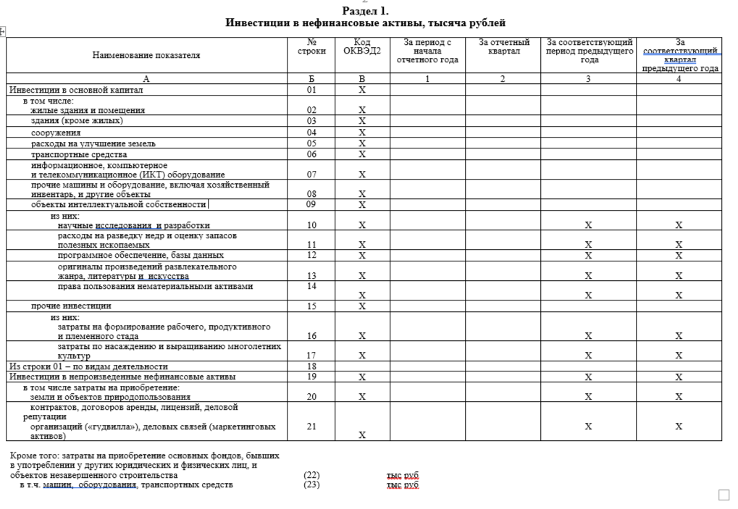


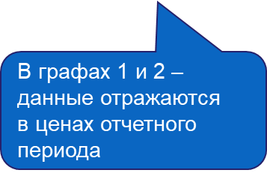
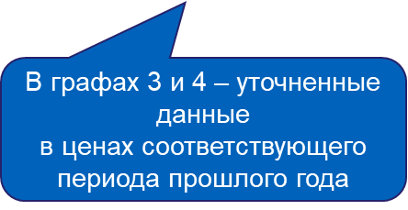
ФОРМА № П-2 (КВАРТАЛЬНАЯ) «СВЕДЕНИЯ ОБ ИНВЕСТИЦИЯХ В НЕФИНАНСОВЫЕ АКТИВЫ»
По строкам 02 – 04 не отражается плата
за землю при покупке, изъятии (выкупе) земельных участков для строительства.
Эти затраты учитываются по строке 20.
Затраты на приобретение квартир в объектах жилого фонда, зачисляемых на баланс организации и учитываемых на счетах учета основных средств (в том числе новые здания, приобретенные у застройщиков), а также машин, оборудования, транспортных средств, производственного и хозяйственного инвентаря, числившихся ранее на балансе других юридических и физических лиц (кроме приобретения по импорту), и объектов незавершенного строительства по строке 01
не отражаются, а учитываются по строкам 22
и 23 «кроме того».

Slide 6
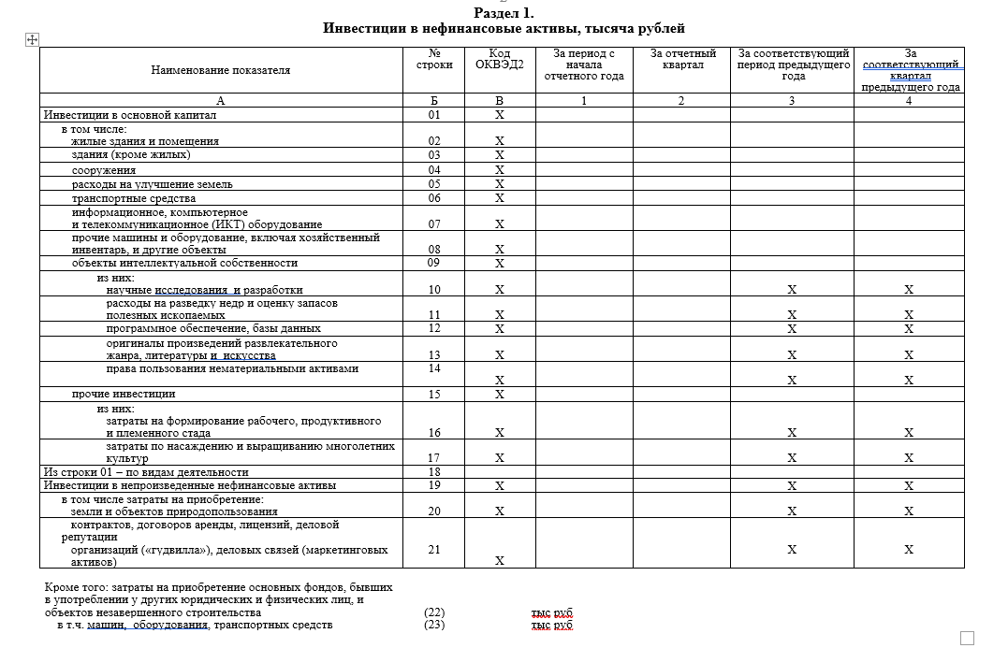
ФОРМА № П-2 (КВАРТАЛЬНАЯ) «СВЕДЕНИЯ ОБ ИНВЕСТИЦИЯХ В НЕФИНАНСОВЫЕ АКТИВЫ»
В строках 02 - 04 отражаются затраты:
на строительство, реконструкцию
Затраты на строительство зданий показываются включая затраты на коммуникации внутри здания, необходимые для его эксплуатации (вся система отопления и канализации внутри здания, внутренняя сеть газо-, водопровода, силовой и осветительной электропроводки, телефонной электропроводки, вентиляционные устройства общесанитарного назначения, подъемники и лифты и другие подобные объекты)
техническое перевооружение зданий и сооружений
В строке 08 не отражаются данные:
о машинах и оборудовании, приобретаемые с целью перепродажи;
санитарно-техническое и др. оборудование, относимое к стоимости зданий;
пусковые расходы;
стоимость машин, оборудования, полученные на условиях финансового лизинга и учтенные лизингополучателем на забалансовом счете
По строкам 09–14 отражаются данные об инвестициях в объекты интеллектуальной собственности.
По строке 14 отражаются данные о вложениях в права пользования нематериальными активами (научно-исследовательскими разработками, опытно-конструкторскими и технологическими разработками, программным обеспечением и базами данных, иными объектами интеллектуальной собственности, а также вложения в права пользования нематериальными активами).

Slide 7
ФОРМА № П-2 (КВАРТАЛЬНАЯ) «СВЕДЕНИЯ ОБ ИНВЕСТИЦИЯХ В НЕФИНАНСОВЫЕ АКТИВЫ»
По строкам 18 данные об инвестициях в основной капитал, показанные по строке 01, распределяются по видам экономической деятельности в соответствии с Общероссийским классификатором видов экономической деятельности (ОКВЭД 2), исходя из той сферы деятельности, в рамках которой будут функционировать создаваемые или приобретаемые основные фонды.
По строке 19 показываются данные об инвестициях в непроизведенные нефинансовые активы: затраты на приобретение юридическими лицами в собственность земельных участков, объектов природопользования; контрактов, договоров аренды, лицензий (включая права пользования природными объектами), деловой репутации («гудвилла») и деловых связей (маркетинговых активов).
Данные, отраженные по строке 19, не относятся к инвестициям в основной капитал и не включаются в итог по строке 01.
Стоимость основных фондов, переданных с баланса на баланс организации, по строкам 22 и 23 не отражается.

Slide 8
ФОРМА № П-2 (КВАРТАЛЬНАЯ) «СВЕДЕНИЯ ОБ ИНВЕСТИЦИЯХ
В НЕФИНАНСОВЫЕ АКТИВЫ»
особенности заполнения*
Не включаются в инвестиции в основной капитал * (графа 1 раздел 1):
государственными (муниципальным) бюджетными и автономными учреждениям - затраты на создание и (или) приобретение основных средств
по стоимости, определенной федеральным стандартом бухгалтерского учета для организаций государственного сектора «Основные средства», утвержденным приказом Минфина России от 31 декабря 2016 г. № 257н (зарегистрирован Минюстом России 27 апреля 2017 г., регистрационный
№ 46518), учет которых осуществляется на забалансовом счете;
стоимость основных средств переданных с баланса на баланс организации;
стоимость приобретенного лизингового имущества, бывшего в употреблении (за исключением поступившего по импорту);
стоимость вновь построенных основных фондов, приобретенных у застройщика (отражается по графе 5);
затраты на приобретение основных фондов, бывших в употреблении у других юридических и физических лиц, и объектов незавершенного строительства (гр.5 раздела 1);
данные о стоимости проданных основных фондов, объектов незавершенного строительства и квартир, числившихся на балансе организации,
по цене сделки купли-продажи без НДС (гр.6 раздела 1);
денежные средства юридических и физических лиц, находящиеся на эскроу-счетах и размещенные на забалансовых счетах;
инвестиции в непроизведенные нефинансовые активы (затраты на приобретение юридическими лицами в собственность земельных участков, объектов природопользования, контрактов, договоров аренды, лицензий (включая права пользования природными объектами), деловой репутации («гудвилла») и деловых связей (маркетинговых активов));
арендные платежи;
плата за землю при покупке, изъятии (выкупе) земельных участков для строительства (учитываются по строке 32).

Slide 9
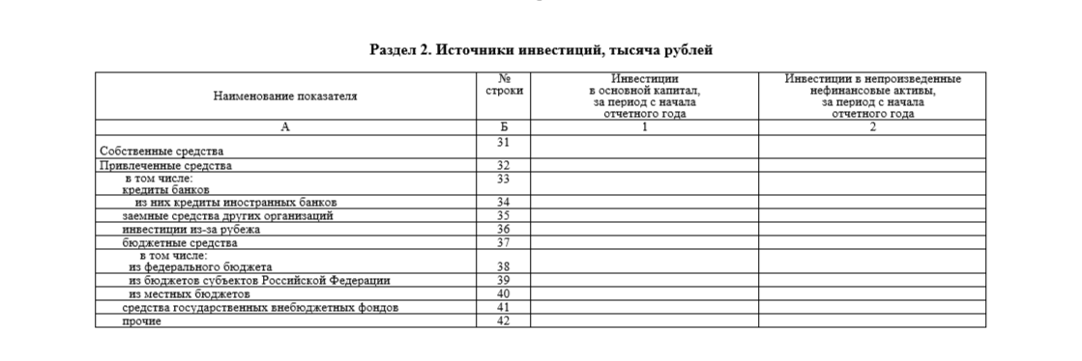
ФОРМА № П-2 (КВАРТАЛЬНАЯ) «СВЕДЕНИЯ ОБ ИНВЕСТИЦИЯХ В НЕФИНАНСОВЫЕ АКТИВЫ»
Данные из раздела 1
строки 01 графы 1
Данные из раздела 1
строки 19 графы 1
По строке 31 отражаются данные о собственных средствах юридических лиц, направленных на инвестирование: прибыль, средства резервных фондов, вклады учредителей в уставный капитал организации, направленные на инвестирование в основной капитал, средства, выплачиваемые органами страхования в виде возмещения потерь от аварий, стихийных бедствий.
По строке 36 отражаются данные об инвестициях в основной капитал, полученных данной организацией из-за рубежа. К инвестициям из-за рубежа относятся инвестиции, сделанные прямыми инвесторами (юридическими или физическими лицами) полностью владеющими организацией, или контролирующими не менее 10% акций или уставного (складочного) капитала организации, дающими право на участие в управлении организацией. Прямые инвестиции из-за рубежа могут осуществляться в виде денежных средств, либо в натуральной форме в виде предоставления машин и оборудования.

Slide 10
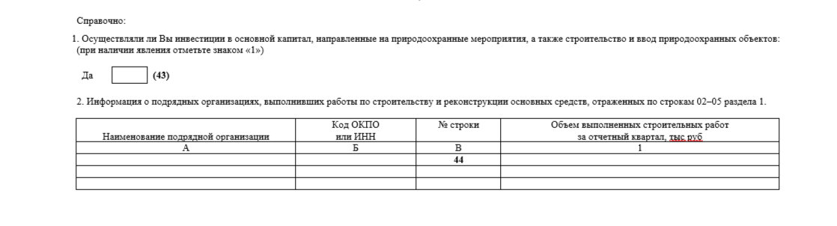
ФОРМА № П-2 (КВАРТАЛЬНАЯ) «СВЕДЕНИЯ ОБ ИНВЕСТИЦИЯХ В НЕФИНАНСОВЫЕ АКТИВЫ»
По строке 43 проставляется знак «1» при осуществлении инвестиций в основной капитал, направленных на природоохранные мероприятия,
а также строительство и ввод природоохранных объектов.
По строке 44 отражается информация о подрядных организациях, которые в отчетном квартале выполнили работы по строительству и реконструкции основных фондов, отраженных по строкам 02–05 раздела 1 формы. Основанием для отражения в отчетности данных
о выполненных объемах работ по договорам строительного подряда является документ (справка о стоимости выполненных работ и затрат, подписанная заказчиком и подрядчиком).

Slide 11
Контакты
Быстрова-Свечарева Татьяна Алексеевна – начальник отдела государственной статистики в городе Сочи
тел. 8 (862) 264-83-21
Отдел государственной статистики в городе Сочи
тел. 8(967) 303-88-77, 8(962) 860-02-05, 8(961) 595-44-11
Адрес Электронной почты
23.29@rosstat.gov.ru

Slide 12
Спасибо за внимание!

